Slide 1
MR眼镜
汇报人:
包玉蓉 180507220101
ppt制作与资料收集：
赵立芹180507220109
王青青180507220125

Slide 2
目 录
CONTENTS
VR、AR、MR的区别
01
MR眼镜功能简介
02
MR眼镜发展前景
03

Slide 3
VR AR MR
三者有什么区别？
01

Slide 4


VR
AR
MR
虚拟现实
增强现实
混合现实

Slide 5


VR、AR大家早已熟悉，MR是什么？
比AR把虚拟的东西叠加到真实世界更进一步，MR增加了对于物理空间的理解，可以精确地与物理空间的信息结合。例如，我们使用电器遇到故障时，只需戴上MR设备，将电路板拍成三维虚拟图像同步给厂商，售后人员就能即时给出修理建议。
如今，VR、AR、MR技术在5G时代有了更加广阔的舞台，并呈现互相融合的趋势。5G环境所带来的充足带宽和极低的时延，保障了用户在虚拟现实环境中的高清晰度与流畅性。尤其是有了MR技术的支撑，三者将联合开拓出更多全新的应用模式和场景，为人们带来变革性的混合现实体验——轻量化、大数据、低时延的、沉浸式……

Slide 6
Nreal Light MR眼镜
02

Slide 7
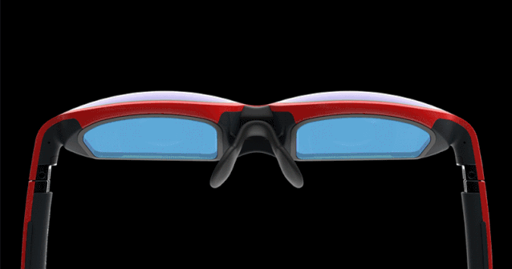
Nreal Light MR眼镜
Nreal Light MR眼镜拥有轻小时尚的形态，清晰的画面呈现能力。此外，Nreal的星云系统能将手机中已存在的应用无缝移植到MR眼镜中，并且极大优化了原有的体验——人们可以打破空间限制，随身携带一块400寸的屏幕，实现IMAX影院、大屏游戏等体验。同时，Nreal眼镜的空间感知能力，可以将虚拟的数字世界与现实世界无缝融合，实现所见即所得的镜像世界。

Slide 8
Nreal Light MR眼镜
轻便时尚的佩戴体验：眼镜部分重量仅88克，相比全球技术领先的竞品微软hololens（579克）及magicleap one（325克）优势明显，同时时尚的设计让它更像一副真正的眼镜，可以为人们在日常生活中所佩戴。
出色的光学设计及惊艳的显示效果：Nreal Light视场角达到52度，虚拟影像的可视范围达到竞品的两倍以上，同时单目1080P全高清分辨率120%NTSC超广色域可为佩戴者无论是观看巨幕投屏应用还是体验混合现实场景均能获得惊艳的显示效果。
精准的空间融合智能算法：Nreal拥有强大的双目SLAM（同步定位与地图构建）算法研发团队，使产品能够通过眼睛端的多种传感器实现精准的环境感知与识别能力，使得Nreal Light不只是“带在眼镜上的屏幕”，而是提供与环境实时交互的虚实结合体验。

Slide 9
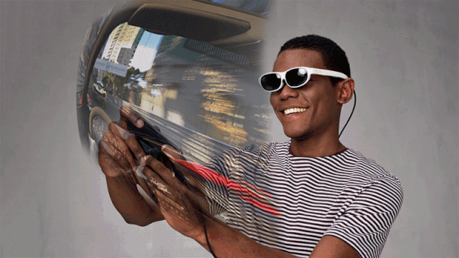
通过视频感受Nreal Light MR眼镜的魅力吧！
https://www.bilibili.com/video/BV1jt411N7Hf?p=1&share_medium=iphone&share_plat=ios&share_source=QQ&share_tag=s_i&timestamp=1618670771&unique_k=HC91t4

Slide 10
MR眼镜
发展前景
03

Slide 11
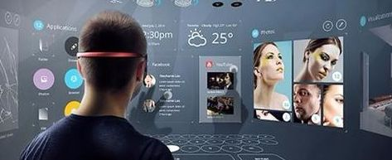
MR眼镜发展前景
智能MR眼镜通过双目摄像头算法以及显示装置，帮助人眼通过摄像头实时捕捉外界的真实场景，并在高清屏幕中无延时无畸变的实时呈现，实现虚拟透明。该技术使得人眼间接感知到的景物位置、大小等信息与裸眼直接感知的外界景物信息基本一致，从而使得人眼准确的感知外界环境。

Slide 12
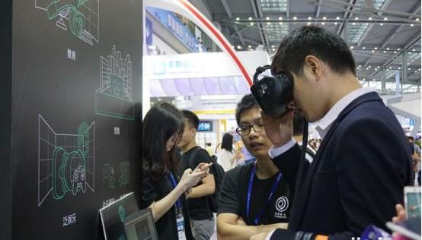
MR眼镜发展前景
MR应用场景的广阔，例如裸眼无法直视的电焊烧焊场景，在MR眼镜中变得清晰柔和，透过无法直接目视的白炽光芒看到金属在数千度高温下所发生的融合变化；又或者使得佩戴者在看清场景的同时，可以像终结者一样，自动画出操作指示图和坐标，通过数字内容的指导去完成任务。

Slide 13
谢谢聆听

